Slide 1

Agenda
架构图
page
bio
request
virtio处理过程

Slide 2
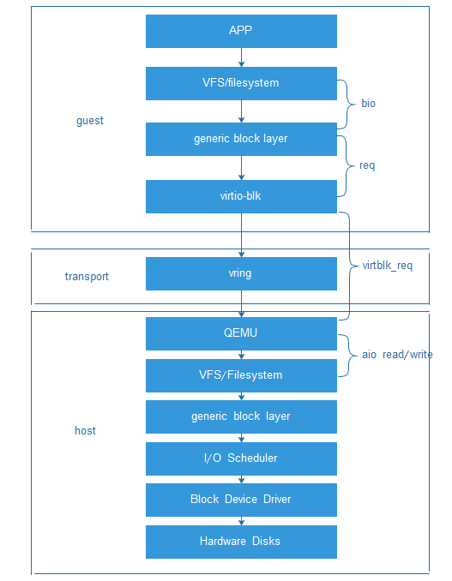

Slide 3
文件系统
在 Linux 中，当App需要读取Disk文件中的数据时，Linux先分配一些page cache，将数据从Disk读入到这些page cache中，然后再将数据传给App。当需要往文件中写数据时，Linux先分配内存接收用户数据，然后再将数据从内存写到Disk上。
在 Linux 中，文件 Cache 分为两层，一是 Page Cache，另一个 Buffer Cache，每一个 Page Cache 包含若干 Buffer Cache。读缓存以Page Cache为单位，每次读取若干个Page Cache，回写磁盘以Buffer Cache为单位，每次回写若干个Buffer Cache。

Slide 4
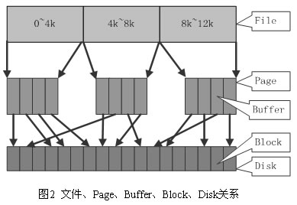
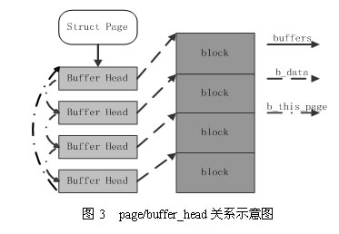
Page Cache、Buffer Cache、文件以及磁盘之间的关系如下图所示。（在这两个图中，假定了 Page 的大小是 4K，磁盘块的大小是 1K）

Slide 5
读文件
读文件sys_read
文件的当前位置ppos和长度找到对应page的索引编号index和last_index。
在page cache中查找给定索引的page，如果对应的page不存在或者page中的数据不是最新的，需要从磁盘中读取数据
如果有了这个page且对应的状态是最新的，就是将页面中的数据复制到用户空间缓冲区

Slide 6
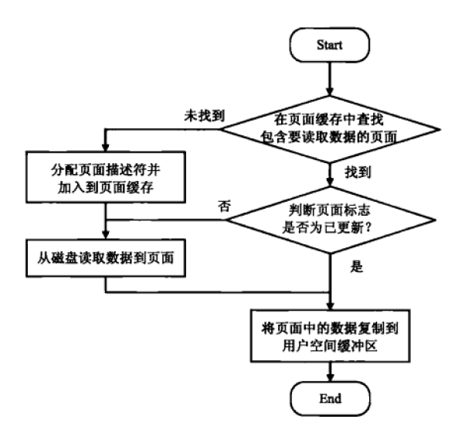

Slide 7
初次访问文件。
首先分配了一块纯净的page。page的private字段为0，说明还不存在buffer_head，创建4个buffer_head。
于是，依次对页内的所有buffer_head进行处理（一般一个页有4个块）
将这些页内块号，传递给文件系统相关的get_block函数，即ext3_get_block，通过文件的inode中i_data中存放的信息得到磁盘上的块号，从而生成最重要的bh结构(dev,b_blocknr)。假设得到第n个块的磁盘编号s(n)，那么还要与前一个块比较，是否编号连续，即s(n)是否等于s(n-1)+1。

Slide 8
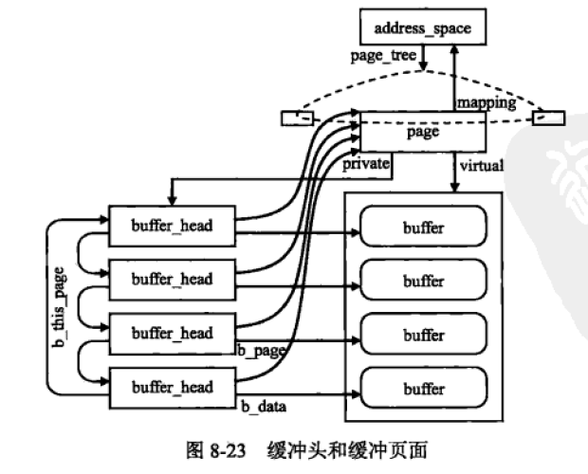
page不存在
如果不等，则说明此page内的块缓冲在磁盘上不连续，则需要给页内的每个块都单独提交bio，并将bh对应的page的信息存放到bio的bio_vec中。
如果相等，则将同一个page中的多个bh合并成一个bio，bh对应的page信息存放到bio的bio_vec中，如果还有page中bh对应的磁盘块也连续，则也加入到同一个bio中。（bio中能存放的segment有限制）

Slide 9
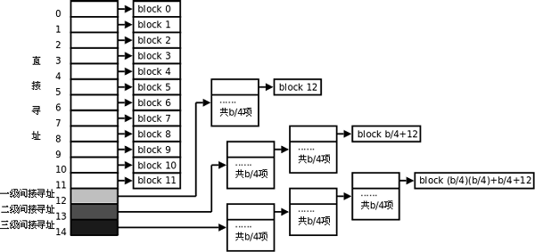
例如，从4K开始读4KB的文件，page的index为1，对应文件逻辑块号为4.查找inode->i_data[4]，得到对应磁盘块号。一个page包含4个buffer_head，其中存放4个磁盘块号。

Slide 10
bio的创建
struct buffer_head {
unsigned long b_blocknr; /* 逻辑块号 */
unsigned short b_size; /* 块大小 */
...................
struct buffer_head *b_this_page;/* 每个页面中的缓冲区链表*/
struct page *b_page; /* 这个bh所映射的页面*/
void (*b_end_io)(struct buffer_head *bh, int uptodate); /* I/O结束方法*/
};
struct bio {
sector_t bi_sector; /* associated sector on disk */
unsigned short bi_vcnt; /* number of bio_vecs off */
unsigned int bi_size; /* I/O count */
struct bio_vec *bi_io_vec; /* bio_vec list */
bio_end_io_t *bi_end_io; /* I/O completion method */
..................
};
struct bio_vec {
struct page *bv_page; /*数据段所在的页*/
unsigned short bv_len; /*数据段的长度*/
unsigned short bv_offset; /*数据段页内偏移*/
};

Slide 11
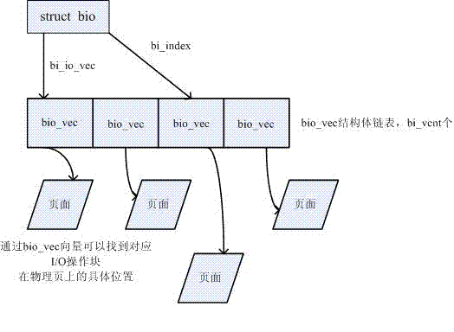
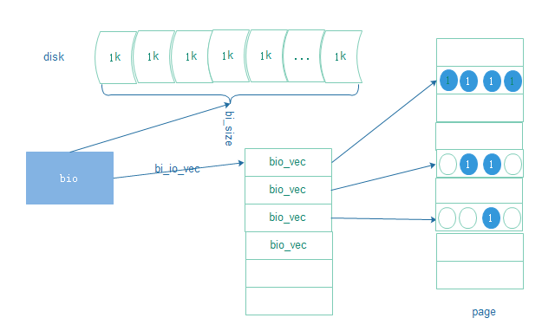
虽然可以直接将每个bh构造成一个bio之后下发到通用块层，但是Linux磁盘文件系统提供的另外一种策略是构造尽可能大的bio之后下发，所以它可以添加多个页面，每个页面作为一个请求段，条件是页面之间在磁盘上的逻辑块必须连续。（每个bio中可以合并的segment有限制，bio既描述了磁盘的位置，又描述了内存的位置，将上层文件系统与下层驱动的连接起来）

Slide 12
request
每个块设备，都对应有自身的请求队列(request_queue)，而每个请求队列都可以选择一个I/O调度器，它决定队列中的请求排序顺序以及在什么时候派发请求到块设备。
在request_queue中将请求进行合并、排序转换为request。（根据磁盘上扇区和当前请求访问的磁盘扇区是否相邻进行合并；排序则是将进入请求队列的所有请求按扇区编号递增方向有序排列）
如果可以合并，分为向前合并和向后合并，将bio加入到request的bio链表中，否则，创建一个新的request请求。每个请求队列中每个请求的磁盘扇区有限制，如果大于最大扇区数，也不能合并。

Slide 13
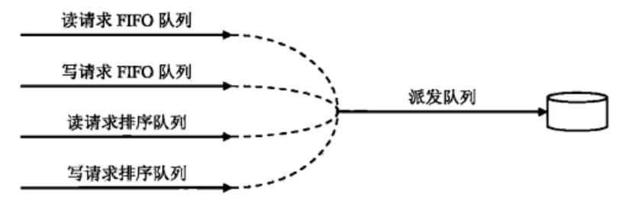
I/O调度
CFQ（完全公平排队I/O调度）
NOOP
Deadline

Slide 14
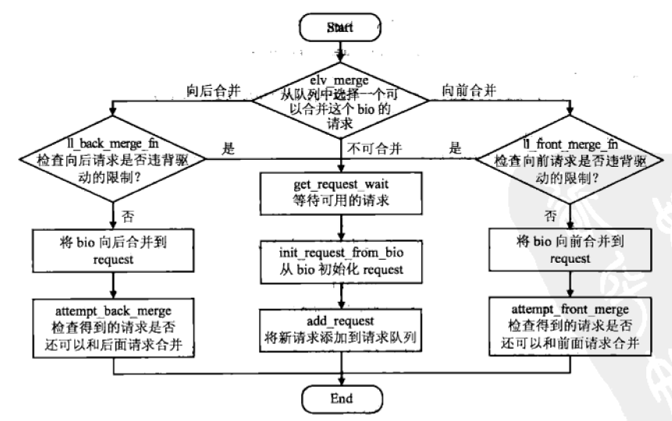
其中，get_request_wait函数保证有足够的request分配，当没有空闲的request描述符时，则函数挂起当前进程，直到有请求处理完成之后释放出来。

Slide 15
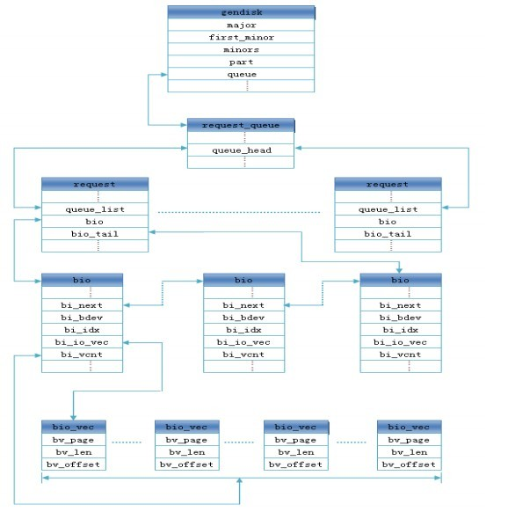

Slide 16
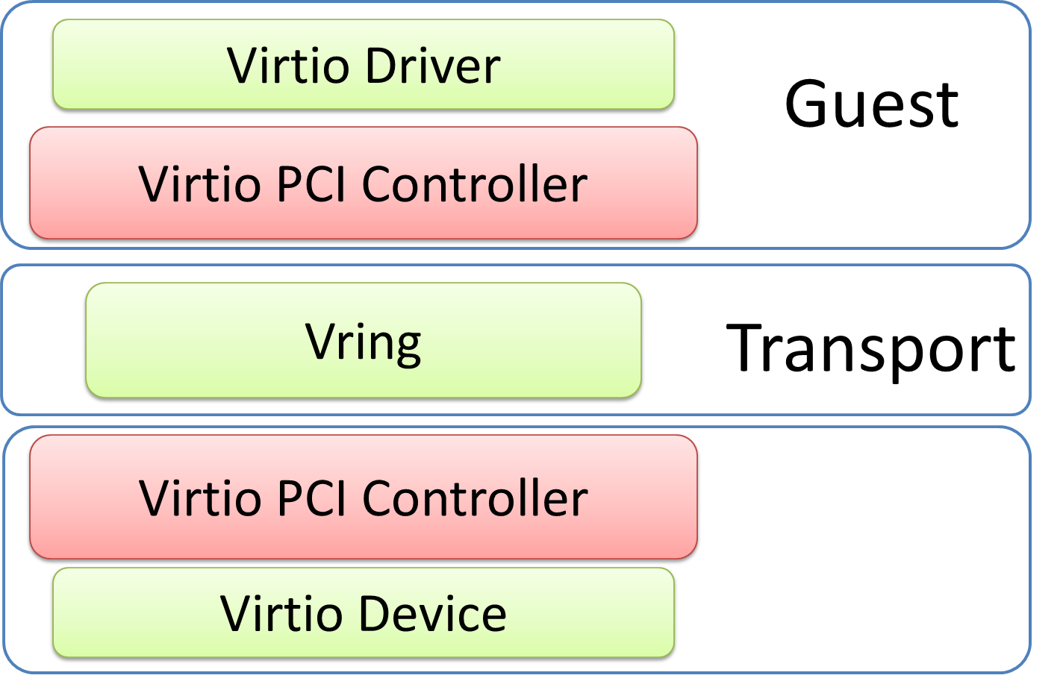
virtio结构图
Front-end driver
Virtqueue
Virtio-buffer
Back-end driver
QEMU

Slide 17
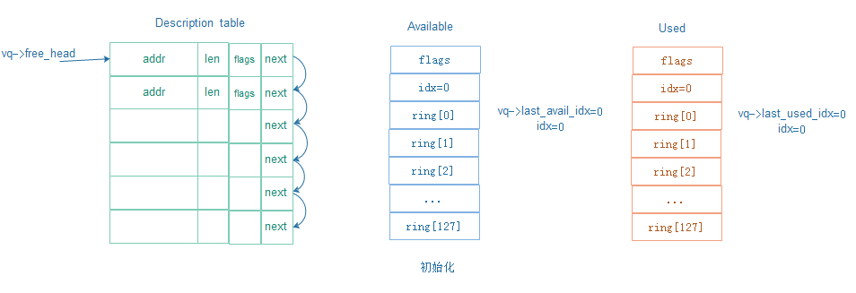
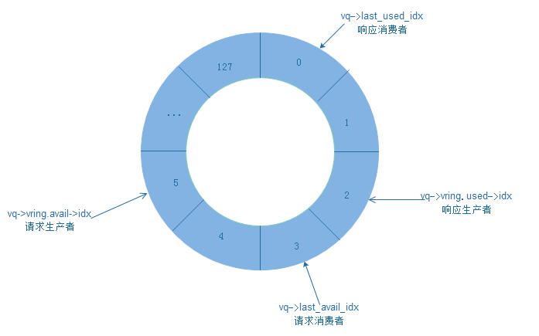
vring结构
两个生产者-消费者模型：
前端驱动可以看做请求的生产者和响应的消费者；
后端驱动看做请求的消费者和响应的生产者；

Slide 18
desc中的flages
VRING_DESC_F_NEXT：用于表明当前 buffer 的下一个域是否有效，也间接表明当前 buffer 是否是 buffers list 的最后一个。
VRING_DESC_F_WRITE：当前 buffer 是 read-only 还是 write-only。
VRING_DESC_F_INDIRECT：是否支持间接描述符
vring.avail中的flags
flags由guest写入，是告诉host，当host在处理buffer的时候无需中断guest。
vring.used中的flags
flags 由host写入，flags是host告诉guest当guest add buff时不再需要kick，因为kick会引起vmexit，从而影响性能。

Slide 19
前端驱动
每次从request_queue中取出一个request。利用这个request构造virtblk_req并将request中每个bio对应的bio_vec信息转换散列表sg，然后sg转换到环形缓冲区中。
在request请求中添加一个头部和一个尾部。
struct virtblk_req
{
struct request *req;
struct virtio_blk_outhdr out_hdr; //包括请求的类型、磁盘扇区和优先级
u8 status; //请求处理完成后的返回状态
};
out_hdr
request
status

Slide 20
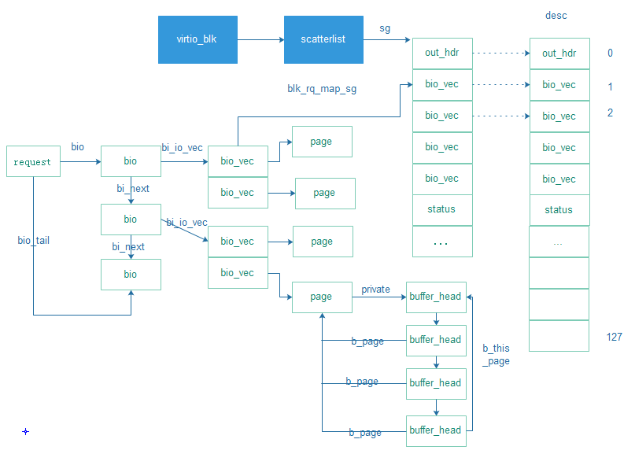

Slide 21
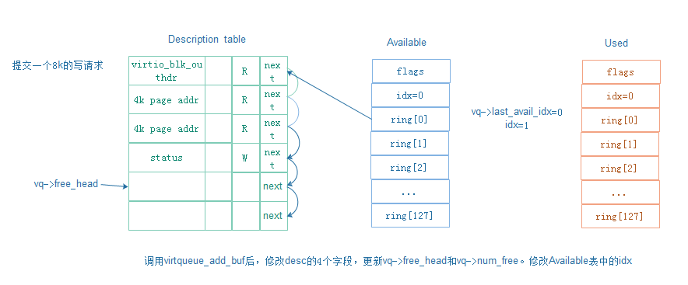
virtqueue_add_buf

Slide 22
后端驱动
请求结构
struct VirtIOBlockReq
{
.................
VirtQueueElement elem;
struct virtio_blk_inhdr *in; //status
struct virtio_blk_outhdr *out;
} ;
后端驱动填充请求信息，将desc中请求的地址和长度信息取出来，存放在elem中，头部和尾部存放在out和in中（类似于前端的bio中的bio_vec）

Slide 23
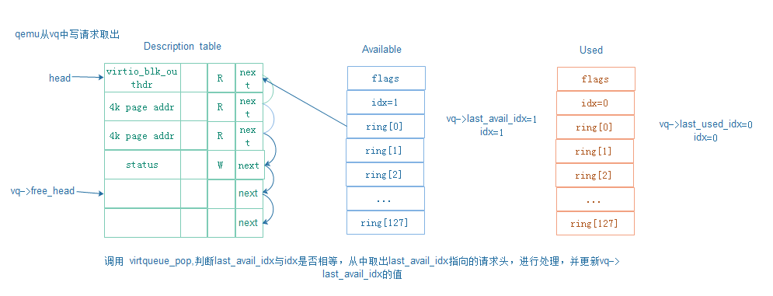
virtqueue_pop

Slide 24
请求处理
请求的类型和请求的磁盘扇区存放在请求的out域中，用来存放内存中数据的地址信息存放在请求的elem域中
根据out域中的请求类型分别进行读操作或者写操作
。。。。。。。。。。

Slide 25
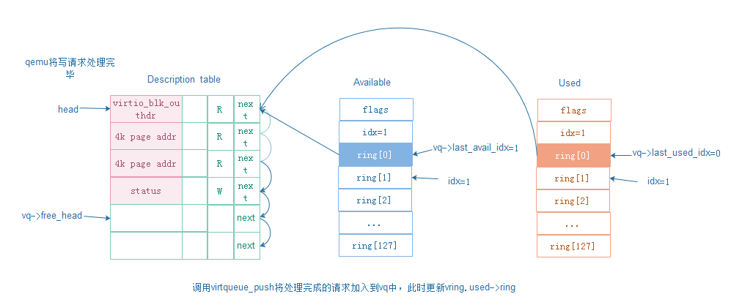
virtqueue_push
调用请求完成之后，在请求完成的回调函数中更新used table中相关信息并注入中断

Slide 26
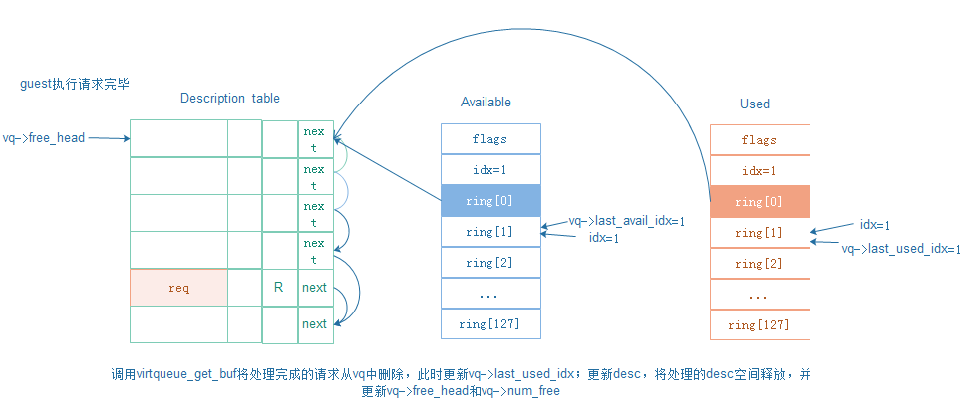
virtqueue_get_buf

Slide 27
前后端通信
Virtio Driver
Guest
Add Buf
Virtqueue Write
Virt queue Read
Vring
Vring
In
Out
data
Virtio Device
QEMU

Slide 28
前后端通信
Kick
Virtio Driver
Guest
Virt queue Write
Virt queue Read
Vring
Vring
In
Out
data
Virtio Device
QEMU

Slide 29
前后端通信
Virtio Driver
Guest
Virt queue Write
Virt queue Read
Vring
Vring
In
Out
data
POP
Virtio Device
QEMU

Slide 30
前后端通信
Virtio Driver
Guest
Virt queue Write
Virt queue Read
Vring
Vring
In
Out
data
Push
Virtio Device
QEMU

Slide 31
前后端通信
Virtio Driver
Guest
Get Buf
Virt queue Write
Virt queue Read
Vring
Vring
In
data
Out
Virtio Device
QEMU

Slide 32
问题与答案
为什么显示vring.num不一样？
--因为不只是virtio-blk设备使用了vring结构，virtio-net同样也是用了
前端驱动构造的virtblk_req为什么要加入头部和尾部？
--因为在将请求信息添加到desc表中时，只添加了请求中bio_vec结构与page相关的信息，但是page对应的磁盘信息需要一个头部还保存，同时请求处理完成的状态需要用一个状态标识来表示

Slide 33
为什么virtio-blk设备的vq深度为128？
--对于一个scsi设备，在分配request_queue时，分配的请求深度默认值为128（q->nr_requests = BLKDEV_MAX_RQ;）
虚拟队列深度为128，但是每个请求都需要加上一个头部和一个尾部，那么队列中加入的请求项少于128？
--由于间接描述符表的存在，所以仍然最多可以存放128个请求

Slide 34
为什么前端驱动向virtqueue中添加req时，不会多于128？
--在将bio进行合并排序创建request时，假设bio不能进行合并，则需要申请一个新的request，假设没有空闲的request描述符，则会调用get_request_wait挂起当前进程，直到有请求处理完成之后释放出来。

Slide 35
scsi和virtio
对于普通的scsi设备，会直接有scsi设备的策略例程进行处理，也就是将请求队列中的请求取出来，构造成scsi命令，最终派发scsi命令道底层驱动。请求处理完成后，直接调用请求完成的回调函数。
virtio前端驱动中，同样也是将request_queue中的request取出来，然后构造virtblk_req请求，并处理每个request中的bio相关的bio_vec，将bio_vec中存放的信息进行一定的转换后存放在vring结构中的desc数组中。

